Slide 1


CHÀO MỪNG QUÝ THẦY CÔ
VỀ DỰ GIỜ THĂM LỚP 5B
CHỦ ĐỀ 7: MÁI ẤM GIA ĐÌNH
HĐGD: HOẠT ĐỘNG TRẢI NGHIỆM
EM LÀ THÀNH VIÊN TÍCH CỰC CỦA GIA ĐÌNH
Giáo viên: Nguyễn Quốc Huy

Slide 2



Slide 3


Cả lớp đứng thành vòng tròn. Một HS sắm vai "người đi chợ, tay cầm chiếc giỏ (làn), vừa chạy quanh vòng tròn, vừa hô "Đi chợ! Đi chợ!".
Khi các bạn đứng ở vòng tròn hỏi: “Mua gì? Mua gì?” thì “người đi chợ" phải nói được một món đồ mua về phù hợp với sở thích, nhu cầu của người thân trong gia đình. VD: "Mua rau cho mẹ"; "Mua cam cho bà" hoặc "Mua báo cho ông";...
Sau khi nói được tên các món đó, “người đi chợ" trao giỏ lại cho một bạn khác đứng ở vòng tròn. Bạn vừa nhận được giỏ sẽ tiếp tục sắm vai "người đi chợ" để mua đồ cho người thân trong gia đình mình.

Slide 4


Cảm xúc của em khi được đi chợ mua thứ đồ yêu thích cho người thân trong gia đình.
Theo em, người thân trong gia đình sẽ cảm thấy như thế nào khi nhận được những món đồ từ các em?
Việc chúng ta mua đồ tặng người thân thể hiện điều gì?
Thảo luận nhóm 4

Slide 5




Slide 6




Thứ…ngày…tháng…năm…

Slide 7

Notes:
Trò chơi đi chợ là một trải nghiệm thú vị để chúng ta hiểu hơn về công việc trong gia đình. Chúng ta cùng đi vào bài học hôm nay nhé – Tuần 25 – Tiết 2: Hoạt động giáo dục theo chủ đề: Em là thành viên tích cực của gia đình.

Slide 8
Hoạt động 1: Chia sẻ về trách nhiệm và lòng biết ơn với gia đình

Slide 9

Chia sẻ với các bạn trong nhóm về những lời nói, việc làm của bản thân thể hiện trách nhiệm và lòng biết ơn với các thành viên trong gia đình.

Slide 10

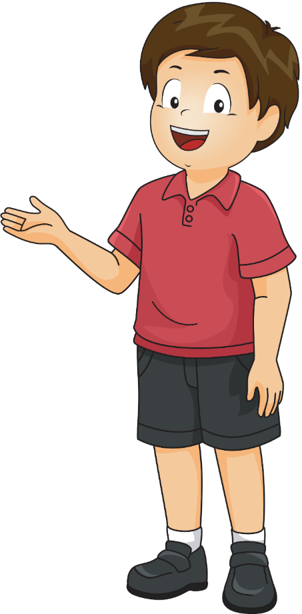

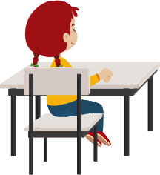



Slide 11
Những lời nói, việc làm của bản thân thể hiện trách nhiệm và lòng biết ơn với các thành viên trong gia đình.
Thái độ:
Lễ phép.
Mong muốn bố mẹ, người thân vui lòng.
Trân trọng những gì bố mẹ, người thân làm cho mình...

Slide 12
Lời nói:
Nói về lòng biết ơn với biểu cảm yêu thương.
Nói lời thể hiện sự quan tâm.
Nói lời khen ngợi, động viên...
Việc làm
Tự giác làm việc nhà.
Chủ động làm những món quà nhỏ tặng bố mẹ, người thân vào dịp lễ, dịp đặc biệt.
Cố gắng chăm chỉ học tập để bố mẹ, người thân vui lòng...

Slide 13
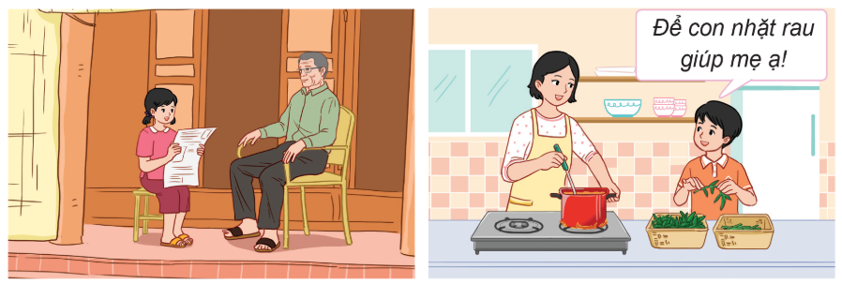
Nêu cảm xúc của em khi thực hiện được những lời nói, việc làm đó.

Slide 14
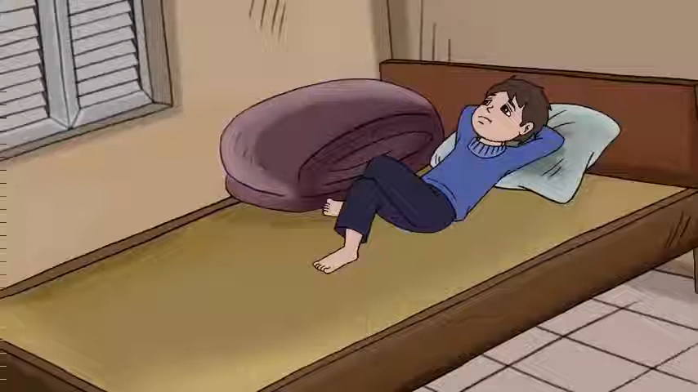

Slide 15
Bạn Tí đã có Thái độ như thế nào đối với mẹ và công việc của mẹ?
Bạn Tí có thái độ biết ơn, trân trọng đối với công sức lao động của mẹ cũng như công việc của mẹ để nuôi nấng bạn.

Slide 16
Bạn Tí đã có hành động, lời nói gì thể hiện sự biết ơn, quan tâm đối với mẹ?
Bạn Tí đã có lời nói động viên mẹ trong công việc, an ủi mẹ khi có người nói lời không hay về mẹ và công việc của mẹ. Tí đã đi thu gom mảnh gỗ để cài vào chiếc xe rác, giúp mẹ đỡ vất vả hơn. Tí tự giác làm việc nhà giúp mẹ.

Slide 17





Tình cảm gia đình là món quà quý giá nhất mà mỗi chúng ta có được. Các thành viên trong gia đình cần luôn yêu thương, quan tâm, gắn bó, chăm sóc lẫn nhau.

Slide 18

Hoạt động 2:
Sáng tạo Cây trách nhiệm, biết ơn

Slide 19
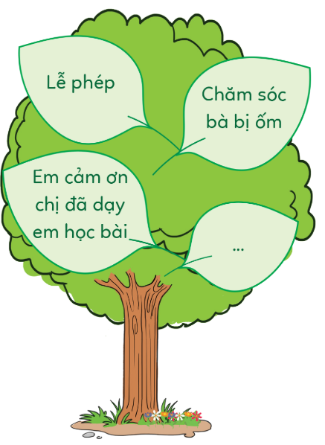
+ Mỗi nhóm vẽ một hình cây vào giấy khổ lớn.
+ Viết vào các mảnh giấy nhỏ những lời nói, thái độ, việc làm thể hiện trách nhiệm và lòng biết ơn của em với các thành viên trong gia đình.
+ Dán các mảnh giấy nhỏ lên cây đã về.
+ Trang trí cho cây thật sinh động.

Slide 21
Các em hãy tích cực thực hiện những lời nói, thái độ, việc làm cụ thể, phù hợp với lứa tuổi để thể hiện trách nhiệm và lòng biết ơn với các thành viên trong gia đình.

Slide 22


